Slide 1
Reinforcement Learning

Slide 2
强化学习简介
马尔科夫决策过程(Markov Decision Process)
动态规划求解

Slide 3
强化学习简介
强化学习框架
强化学习主要元素
强化学习特点

Slide 4
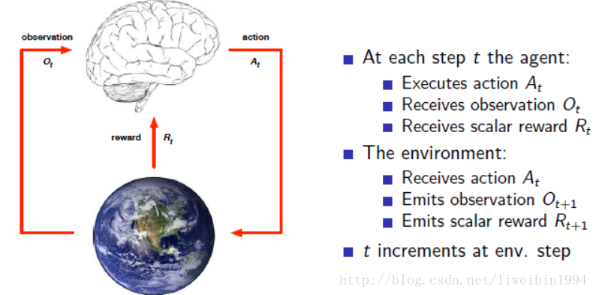
是对于t时刻做出的动作 后反馈的奖励信号，记作t+1刻

Slide 5

状态State：交互序列：
environment state
agent state
完全观测到状态时：

Slide 6

奖赏Reward：判断agent动作在当前的好坏
agent目标：使 这些R累积起来最大
策略Policy：agent选择动作的策略，可看成关于状态s的函数，输入状态s 输出动作a或选择动作a的概率。
状态值函数value function：描述当前状态s的平均reward

Slide 7
下棋：状态：当前棋盘布局
奖励：吃掉或被吃掉棋子数
动作：将棋子放在棋盘某一位置
植物大战僵尸：状态：当前土地上各植物及僵尸布局
          奖励：击败僵尸数或被吃掉植物数
          动作：安插不同植物

Slide 8
无标签，无监督者，只有奖励信号
反馈有延时性
数据有时序性

Slide 9
Markov Decision Process
Markov Process
Markov Reward Process
Markov Decision Process

Slide 10


交互序列：
Markov性： （前面设置中状态 包含历史信息）
状态转移概率：从状态s转移到状态s'的概率

Slide 11

状态转移矩阵（设有n种状态）：
每行概率和为1

Slide 12
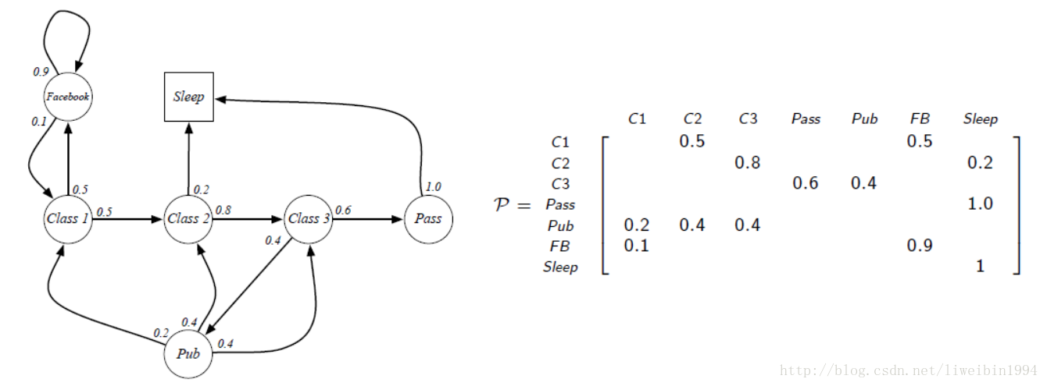

Slide 13
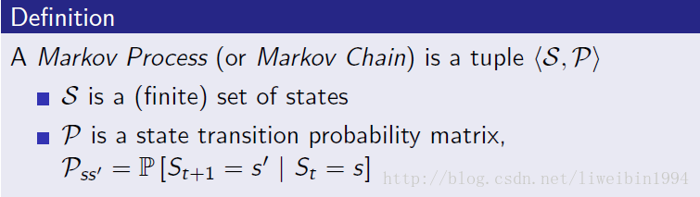
Markov Process

Slide 14
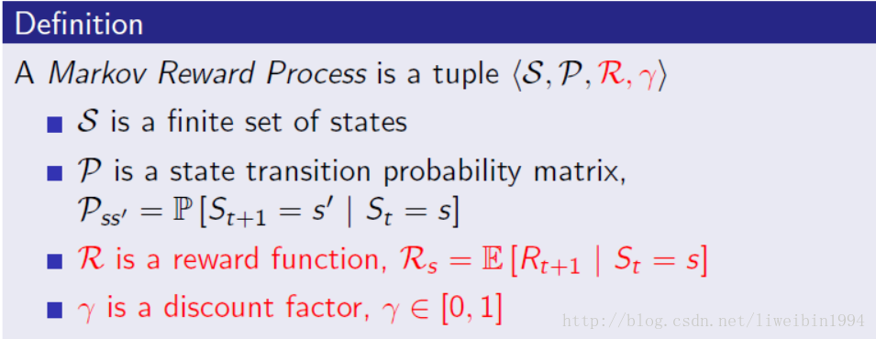
Markov Reward Process
理解为离开状态s所获得的即时奖励

Slide 15
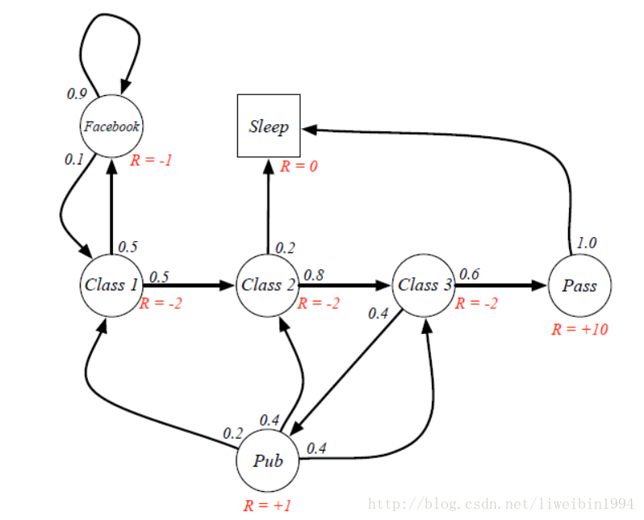

Slide 16
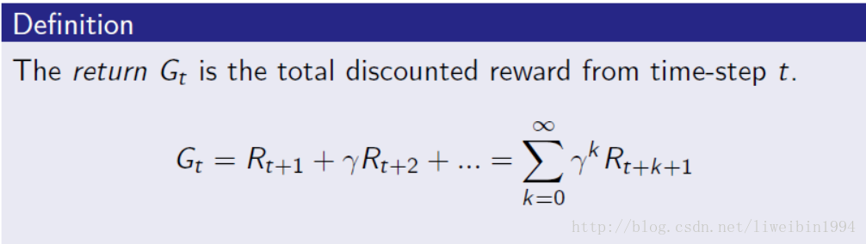
累积奖赏
从状态s出发直到结束所有的奖赏累积起来

Slide 17
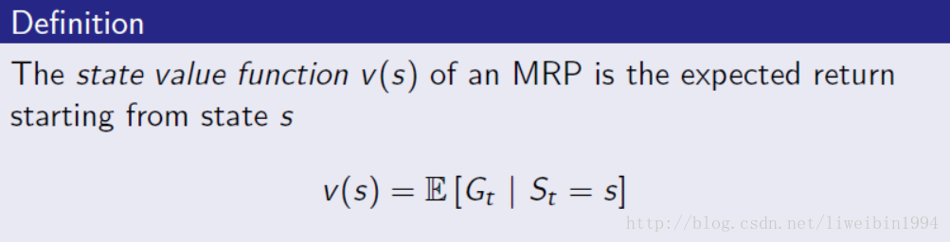
value function:

Slide 18
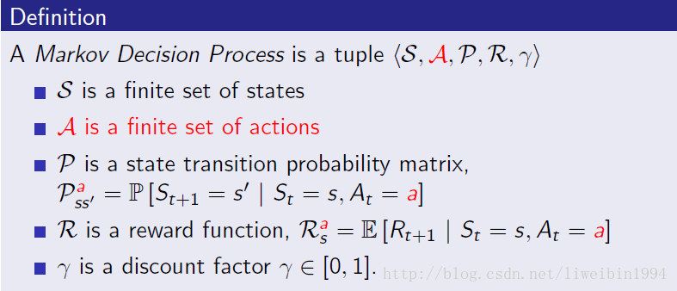
Markov Decision Process

Slide 19
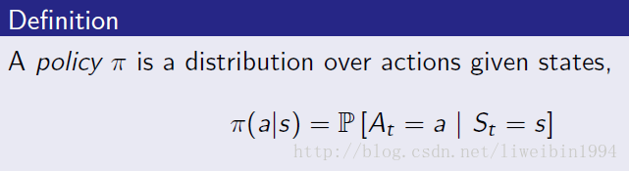
Policies:
策略π表示对于所有状态s都要服从这个策略，针对全局

Slide 20
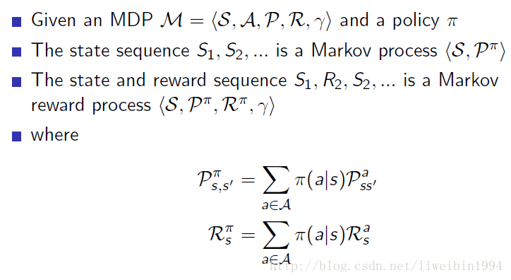

Slide 21
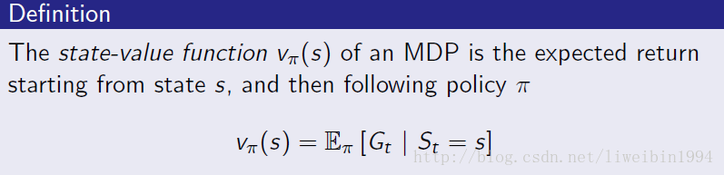
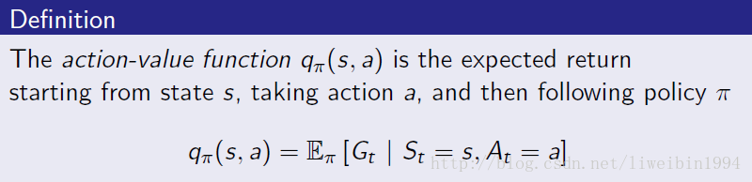
基于策略π的value function
基于策略π的action value function

Slide 22
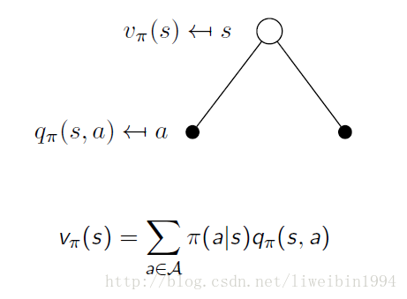
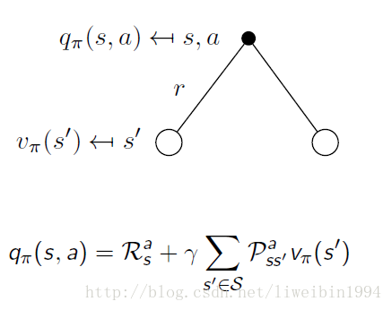
v和q的关系：

Slide 23
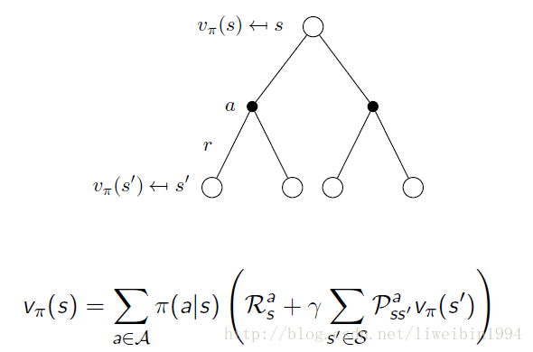

Slide 24
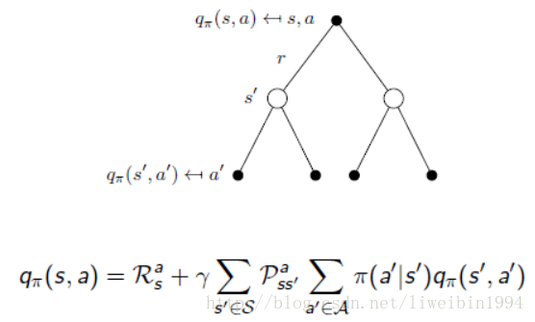

Slide 25
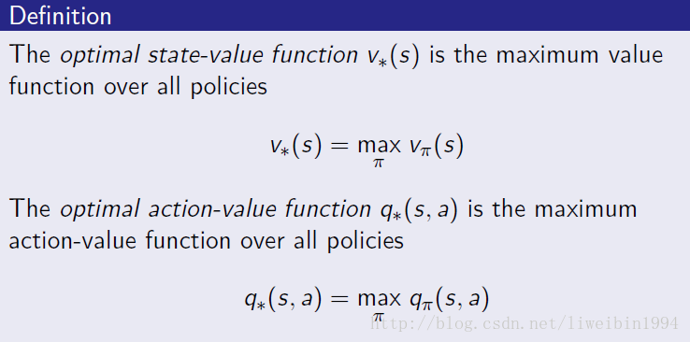
Optimal Value Function

Slide 26
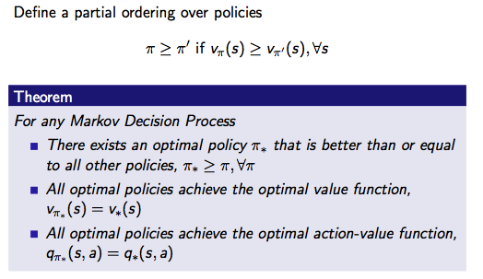
最优策略一定存在

Slide 27
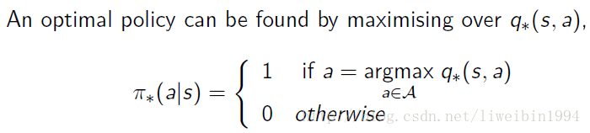
最优策略设置：

Slide 28
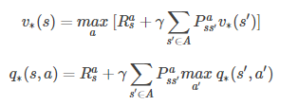
Bellman最优方程

Slide 29
动态规划求解Bellman方程
策略估计
策略改进
策略迭代
值迭代

Slide 30

评估一个策略π：利用Bellman方程反向迭代

Slide 31
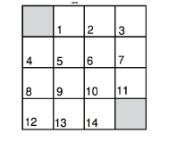
即时奖励：左上角和右上角为终点，除灰色格子的奖励为0，离开其 余格子的奖励为-1
状态空间：除灰色格子外其余格子均为非终点状态
动作空间：任何状态下都有四种动作，即向东南西北走一个格子
转移概率：若下一个动作将跑出这些格子外则原地不动，否则移动到 下一个格子
折扣因子γ：γ=1
当前策略：π(e|*)=π(w|*)=π(n|*)=π(s|*)=0.25

Slide 32
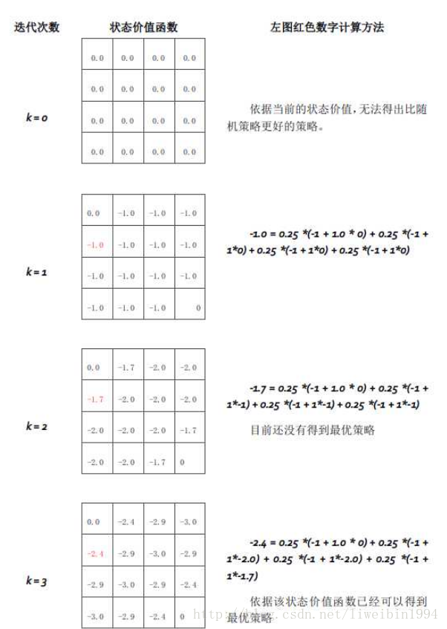
迭代约153次后v(s)收敛

Slide 33
策略改进：用贪心算法进行改进，需要根据v值计算q

Slide 34
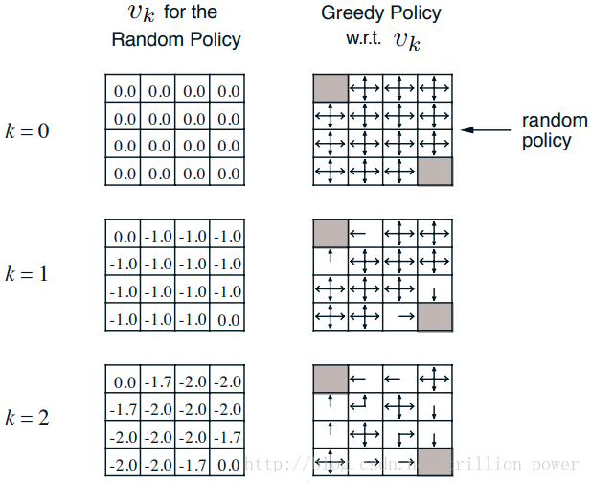
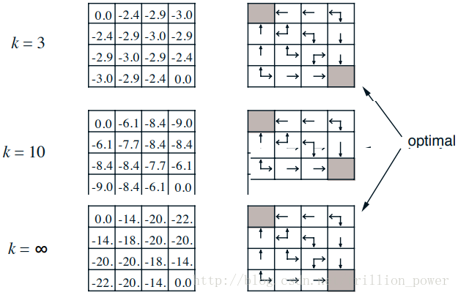

Slide 35
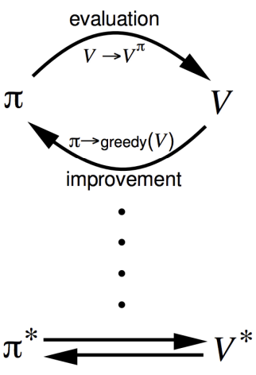
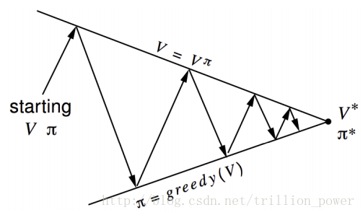
策略迭代policy iteration:
策略评估 策略改进

Slide 36
改进策略迭代 modified policy iteration :
    不等到v收敛，每更新一次v值，改进一次策略

Slide 37
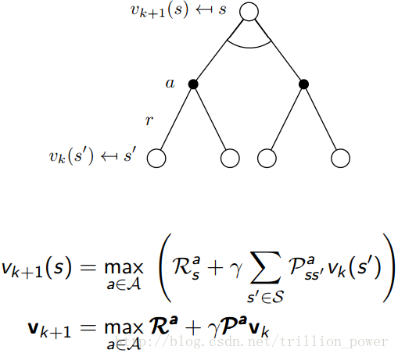
值迭代value iteration：
函数v收敛后停止迭代，再使用贪心算法寻找最优策略

